Slide 1

Машинное Обучение
Лекция 1.01
В которой мы обсудим как анализировать модели МО
Долганов Антон Юрьевич

Slide 2

.
Вебинар от ментора
Структура курса: 3 2 семестра
Нейронки
Классический ML
MLOPs
1
2
3
Введение
Ключевые понятия
Основы работы с Данными
Линейные модели ML
Регрессия
Классификация
Кластеризация
Разные модели ML
Метрические
Вероятностные
Деревья решений
Ансамбли
Объяснимость моделей
Почему нейронки?
НС для КЗ
Модели Text2Img
НС для NLP
Трансформеры
Немного о промпт-инжениренге
Про то как сделать из модели полезный продукт

Slide 3

Содержание
.
Анализ самих моделей
Анализ результатов модели
phik – модная корреляция
Shap – модные feature importance
Lime – интересные веса

Slide 4
Содержание
.
Анализ самих моделей
Анализ результатов модели
phik – модная корреляция
Shap – модные feature importance
Lime – интересные веса

Slide 5
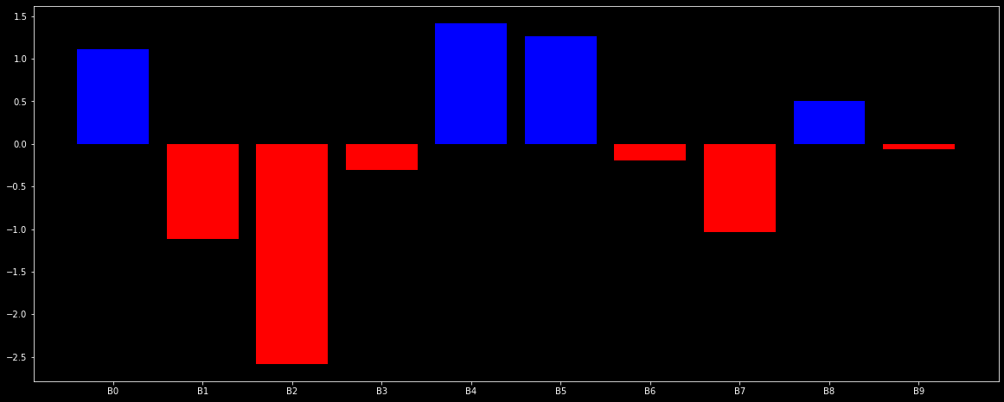
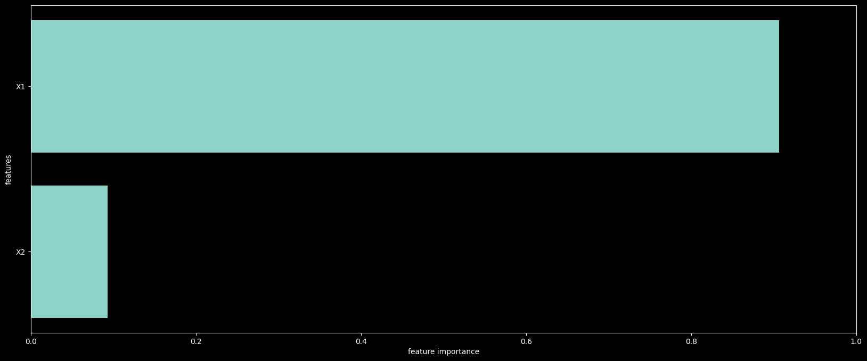
Что нужно помнить
.
b0=LinReg.intercept_
b=LinReg.coef_
B0=LogReg.intercept_
B=LogReg.coef_
DT.feature_importances_

Slide 6
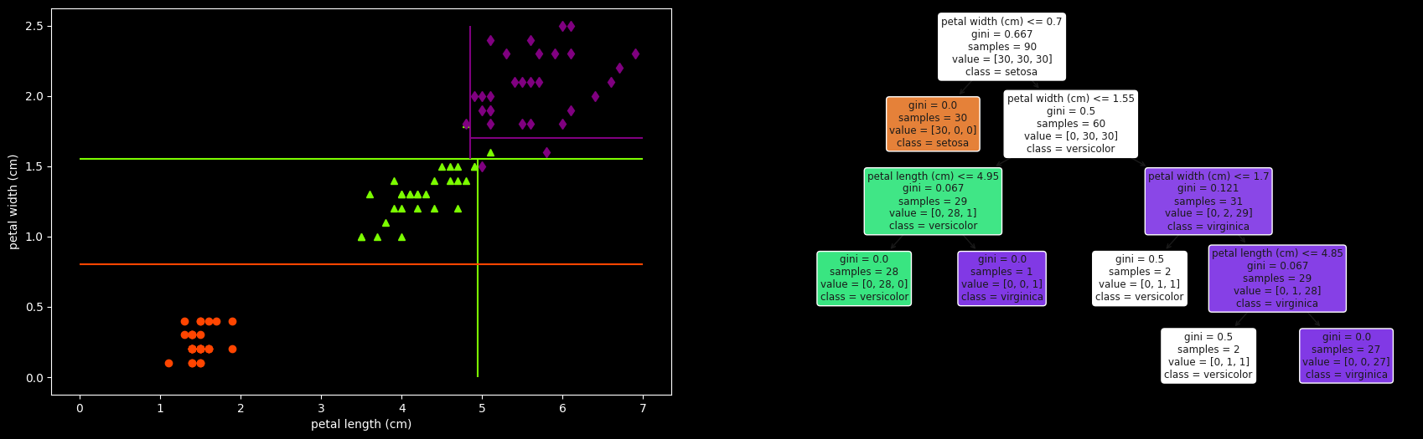
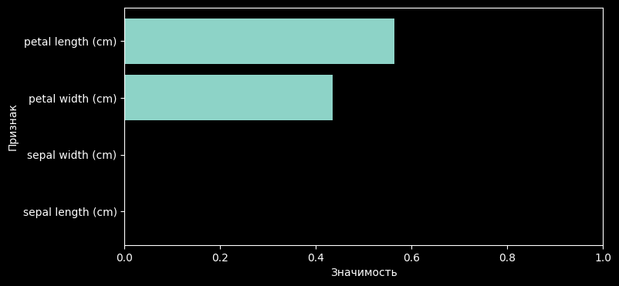
Что нужно помнить
.

Slide 7
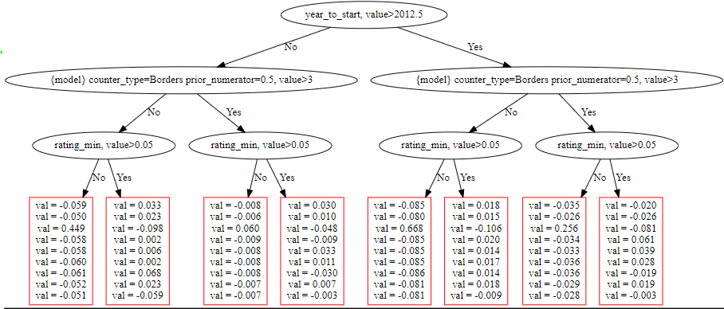
Анализ самого дерева
.
В CatBoost можно отдельные деревья рисовать…

Slide 8
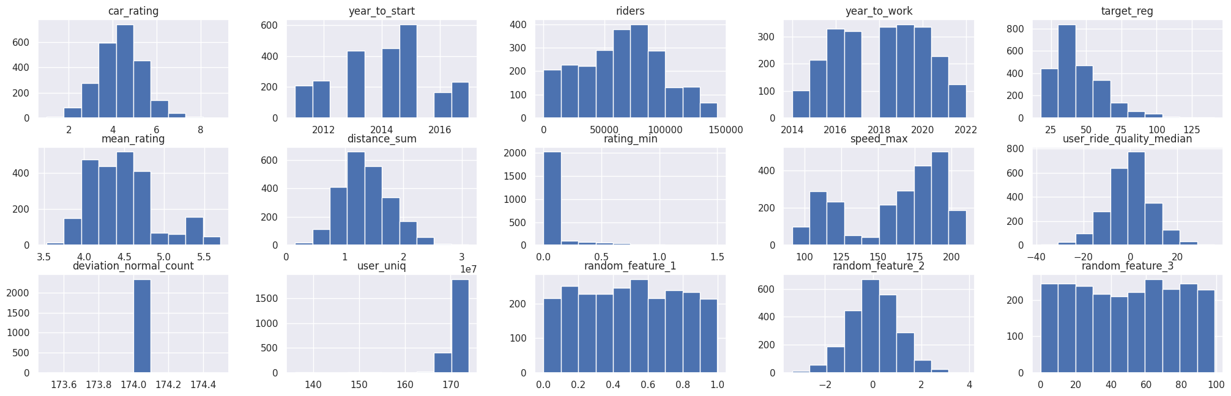
Что неплохо делать
.
Исходные данные
Шум1
Шум2

Slide 9
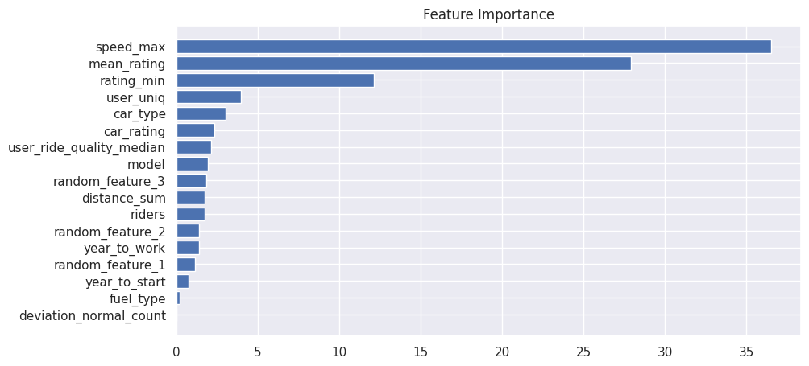
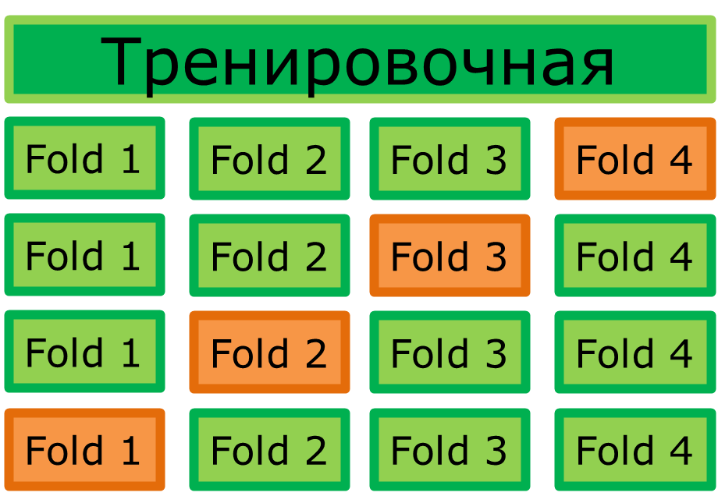
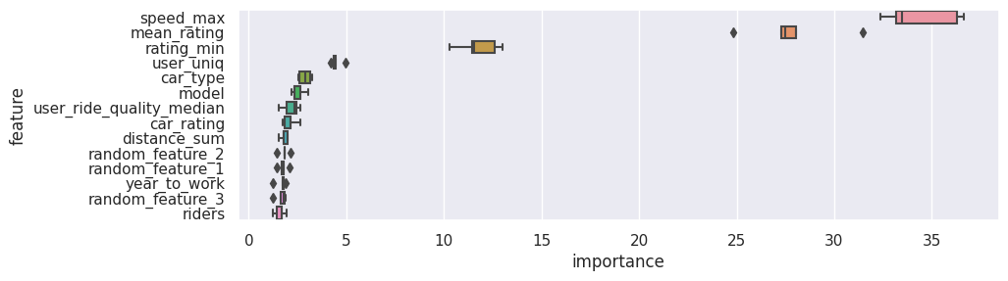
Про значимость признаков
.

Slide 10
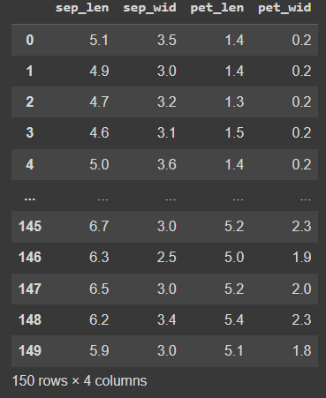
Permutation Importance
.
Выбираем метрику
Оцениваем полную модель по метрике
Задаем число повторений
Для каждого признака
оценить модель по метрике без признака
Значимость признака = метрика полной модели – средняя метрика без признака

Slide 11
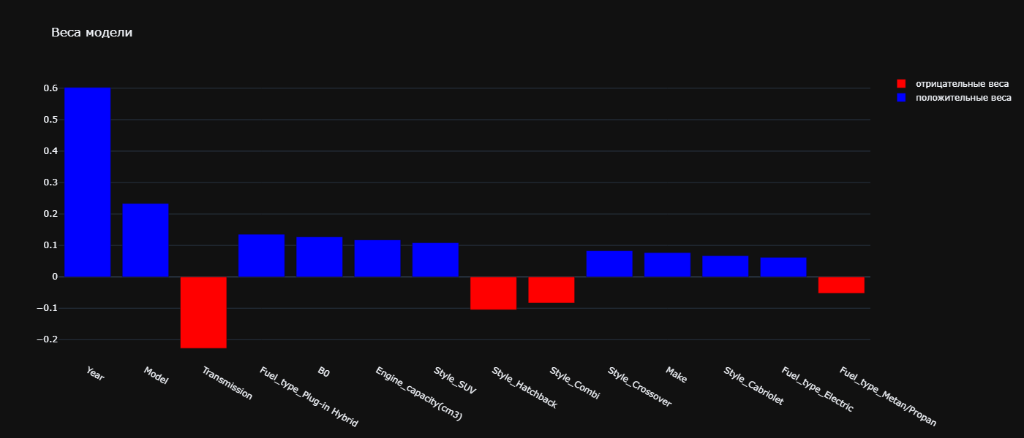
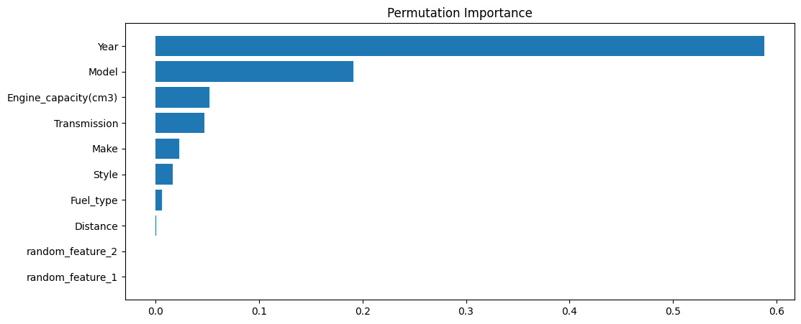
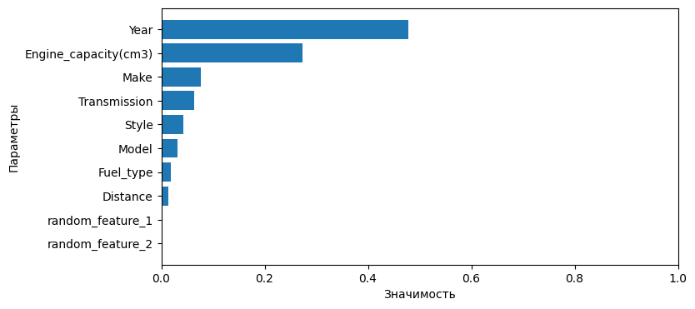
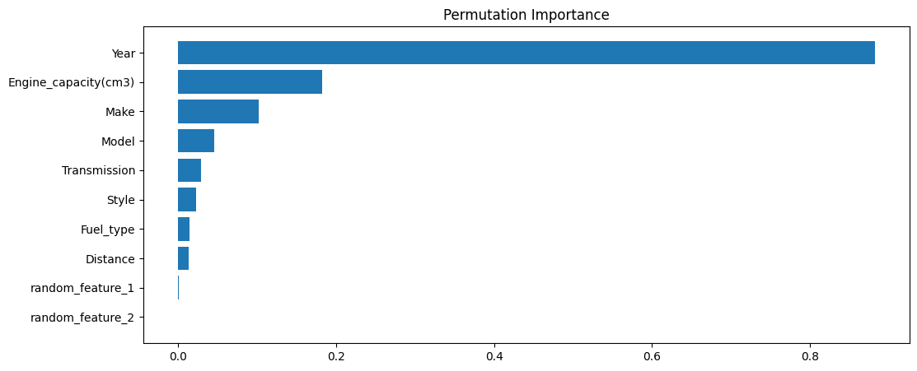
Permutation Importance
.
Линейная модель
CatBoost

Slide 12



Partial Dependence
.
Обучить модель
Пусть есть интересующие признаки $X_{S}$ и остальные $X_{C}$
Частичная зависимость для «точки» определяется как
$$p{d_{X}}_{S}\left(x_{s}\right)=𝔼_{X_{C}}\left[f\left(x_{s},X_{C}\right)\right]=\int{f\left(x_{s},x_{c}\right)p\left(x_{c}\right)dx_{c}}$$
$$p{d_{X}}_{S}\left(x_{s}\right)\sim \frac{1}{n_{samples}}\sum_{i=1}^{n}{f(x_{S},x_{C}^{\left(i\right)})}$$

Slide 13
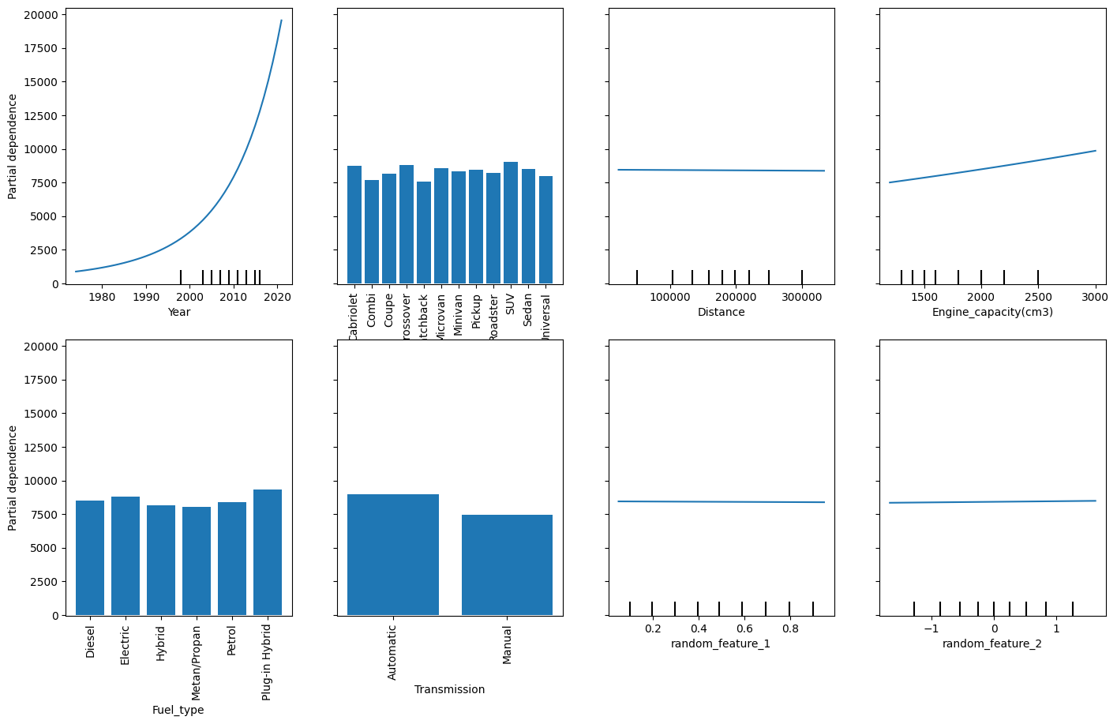
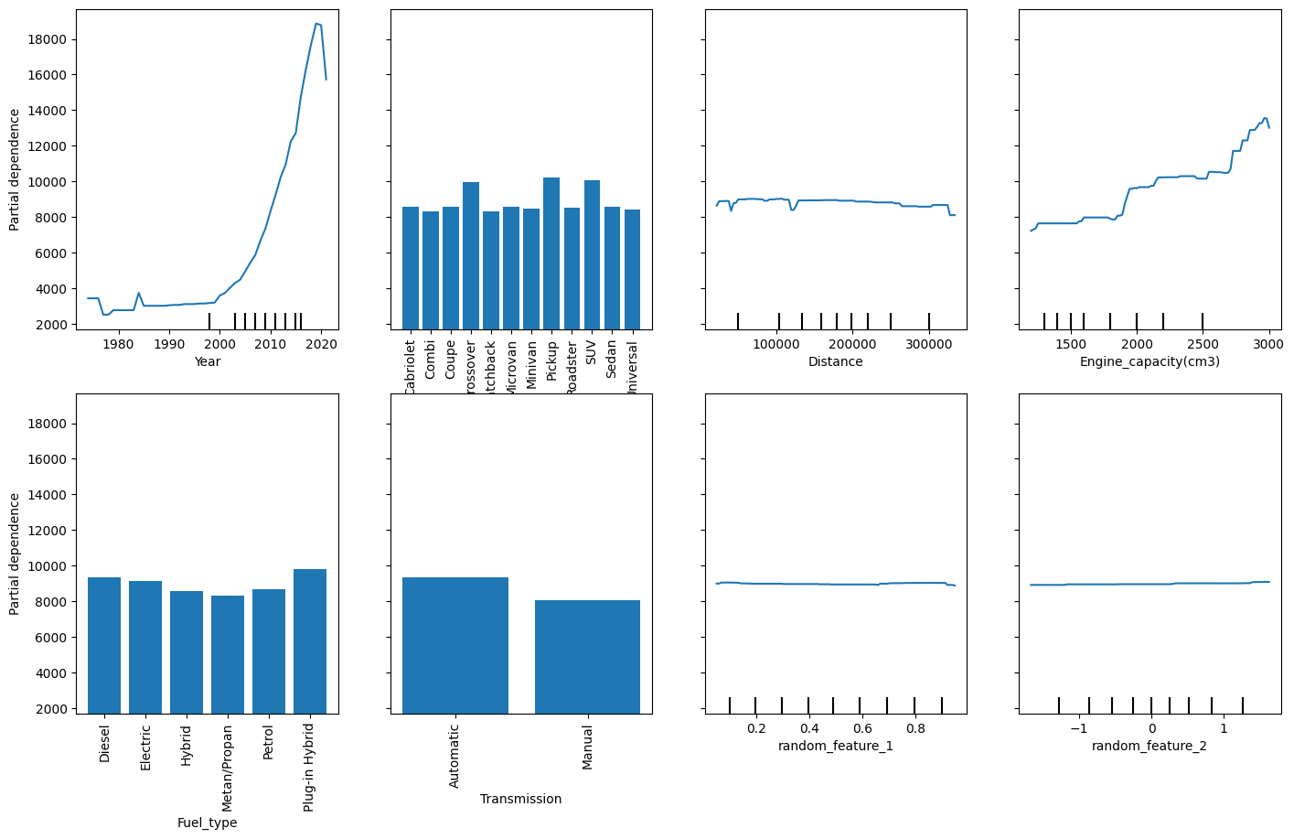
Partial Dependence
.
Линейная модель
CatBoost

Slide 14
Содержание
.
Анализ самих моделей
Анализ результатов модели
phik – модная корреляция
Shap – модные feature importance
Lime – интересные веса

Slide 15
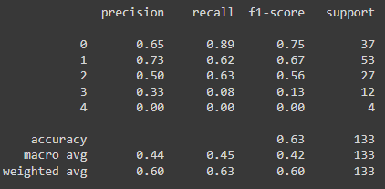
Для классификации
.
classification_report

Slide 16
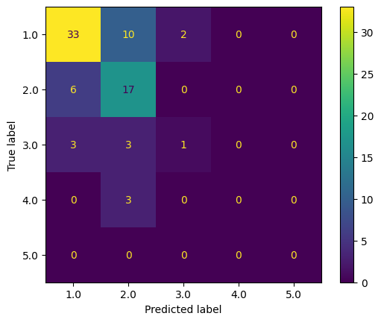
Для классификации
.
ConfusionMatrixDisplay

Slide 17
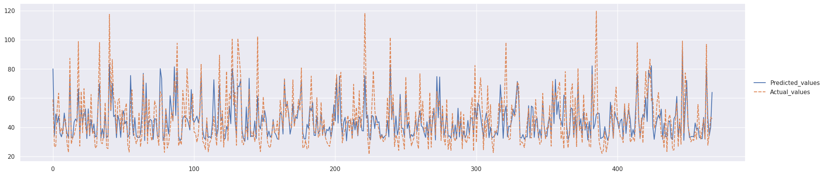
Для регрессии
.

Slide 18
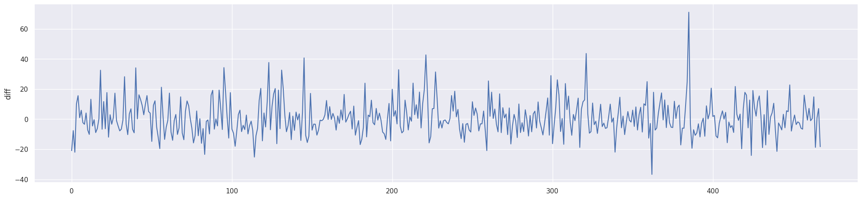
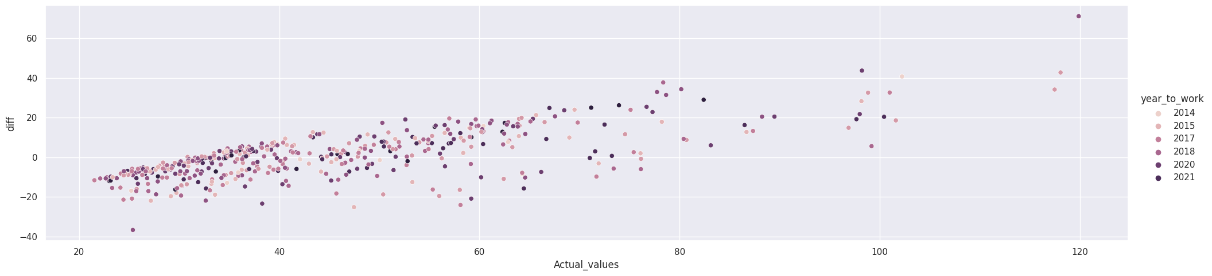
Для регрессии
.

Slide 19
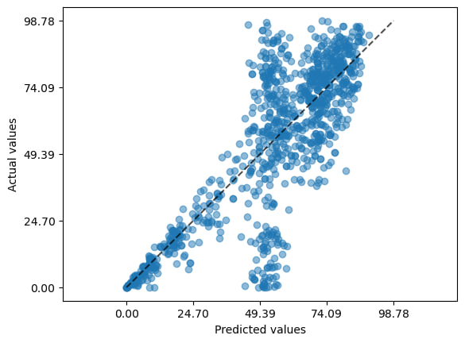
Для регрессии
.
PredictionErrorDisplay

Slide 20
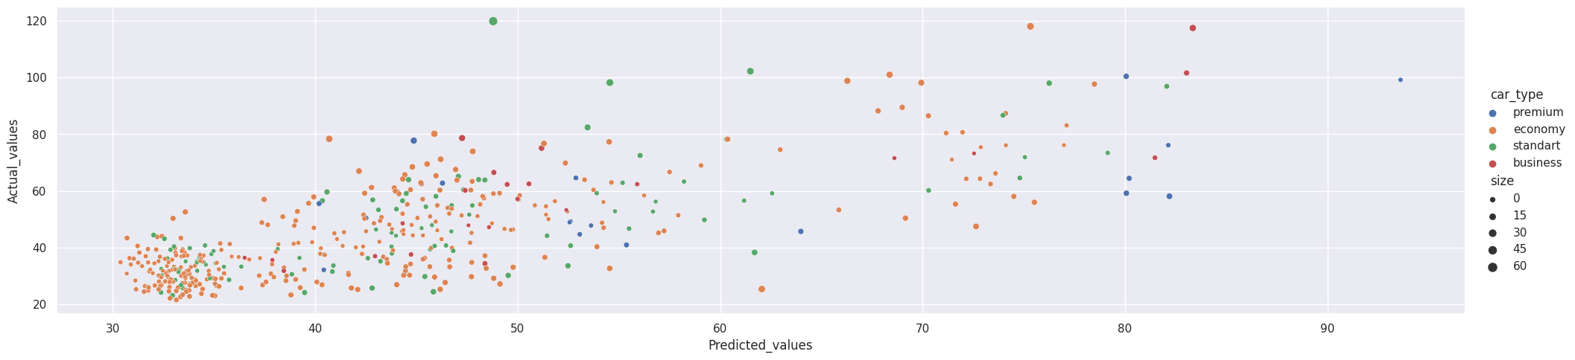
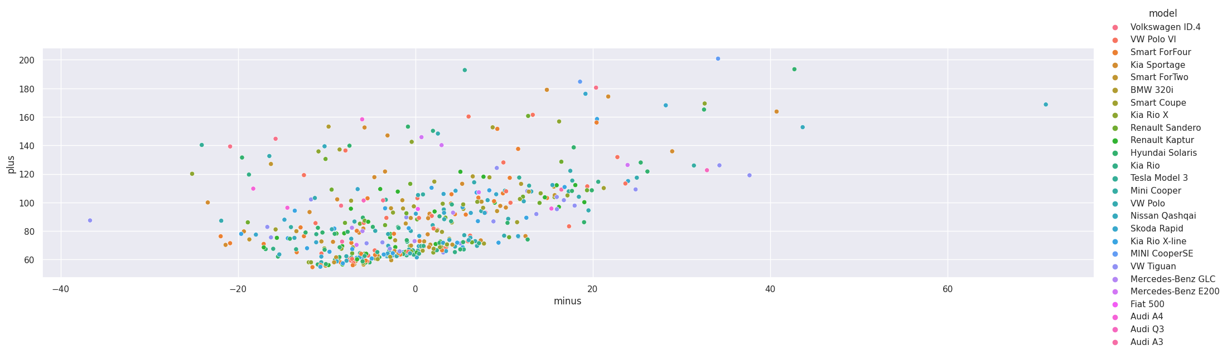
Для регрессии
.

Slide 21
Содержание
.
Анализ самих моделей
Анализ результатов модели
phik – модная корреляция
Shap – модные feature importance
Lime – интересные веса

Slide 22
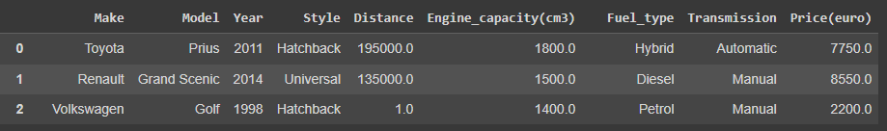
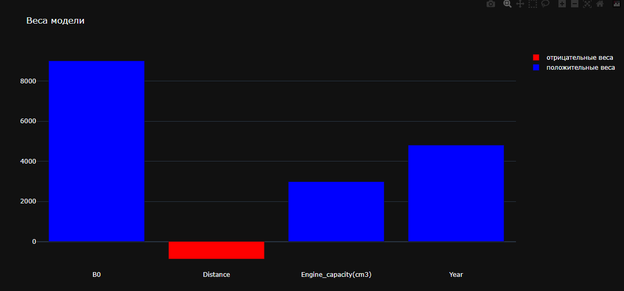
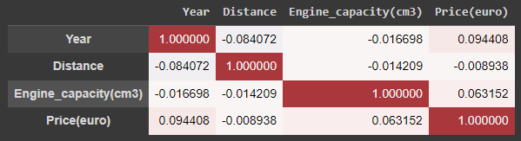
Что было раньше
.
df.corr()

Slide 23

Библиотека phik
.
$$φ_{K}$$
Работает с числовыми, порядковыми и номинальными признаками
Выдает ответ от 0 до 1
Вылавливает нелинейные связи
M. Baak, R. Koopman, H. Snoek, and S. Klous, ‘A new correlation coefficient between categorical, ordinal and interval variables with Pearson characteristics’. arXiv, Mar. 09, 2019. doi: 10.48550/arXiv.1811.11440.

Slide 24
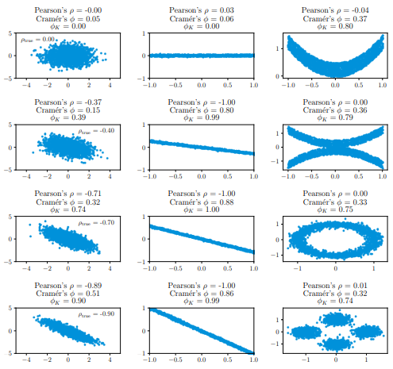
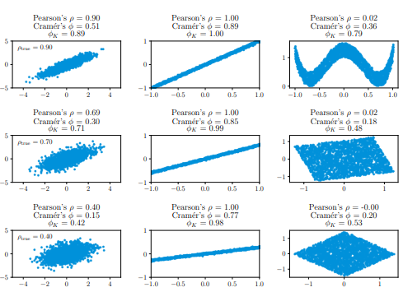
Библиотека phik
.
M. Baak, R. Koopman, H. Snoek, and S. Klous, ‘A new correlation coefficient between categorical, ordinal and interval variables with Pearson characteristics’. arXiv, Mar. 09, 2019. doi: 10.48550/arXiv.1811.11440.

Slide 25
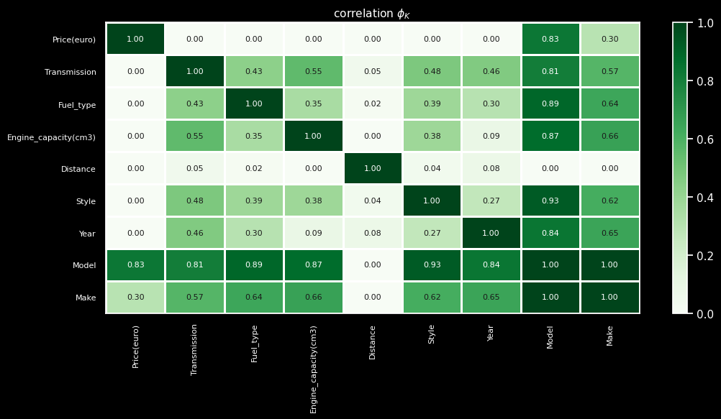
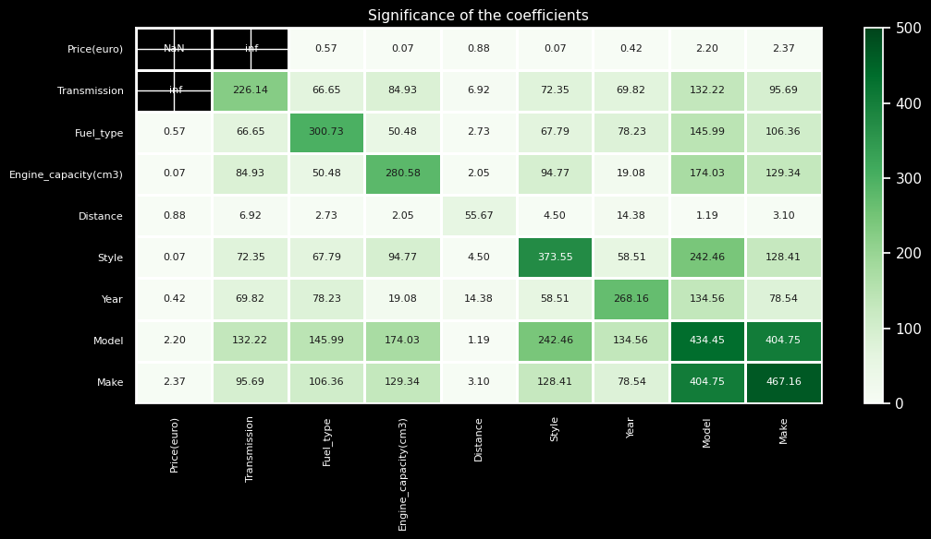
Библиотека phik
.
!pip install phik
import phik
df = pd.read_csv(cars_moldova_no_dup.csv', delimiter = ',')
df.phik_matrix()
df.significance_matrix()
https://phik.readthedocs.io/en/latest/

Slide 26
Содержание
.
Анализ самих моделей
Анализ результатов модели
phik – модная корреляция
Shap – модные feature importance
Lime – интересные веса

Slide 27
Пока не ушли далеко
.
Локальное объяснение – для конкретного объекта
Глобальное объяснение – для модели в целом

Slide 28
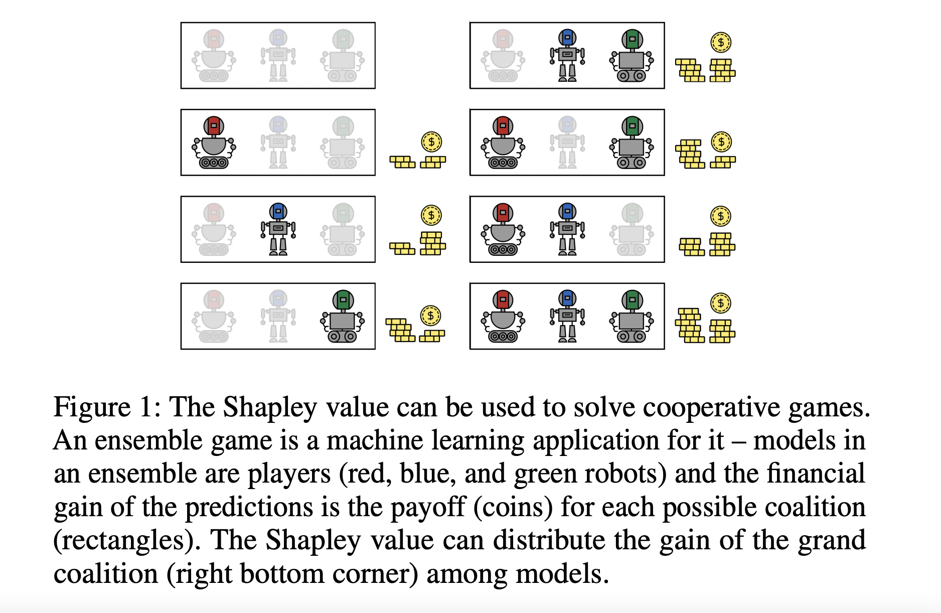
Что-то на теоретико-игровом
.

Slide 29
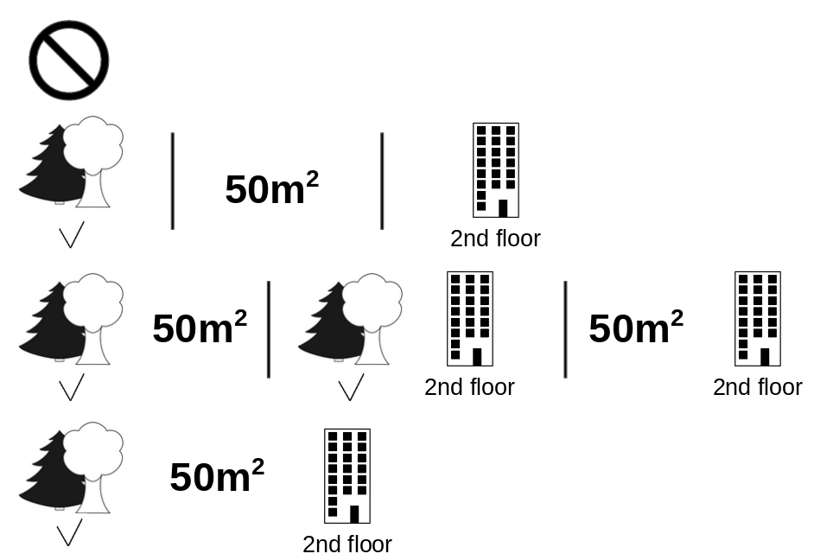
Что-то на теоретико-игровом
.
https://christophm.github.io/interpretable-ml-book/shapley.html

Slide 30
Линейная модель это
.
9014.373-874.50*Distance+2984.62*Engine_capacity(cm3)+4807.24*Year

Slide 31
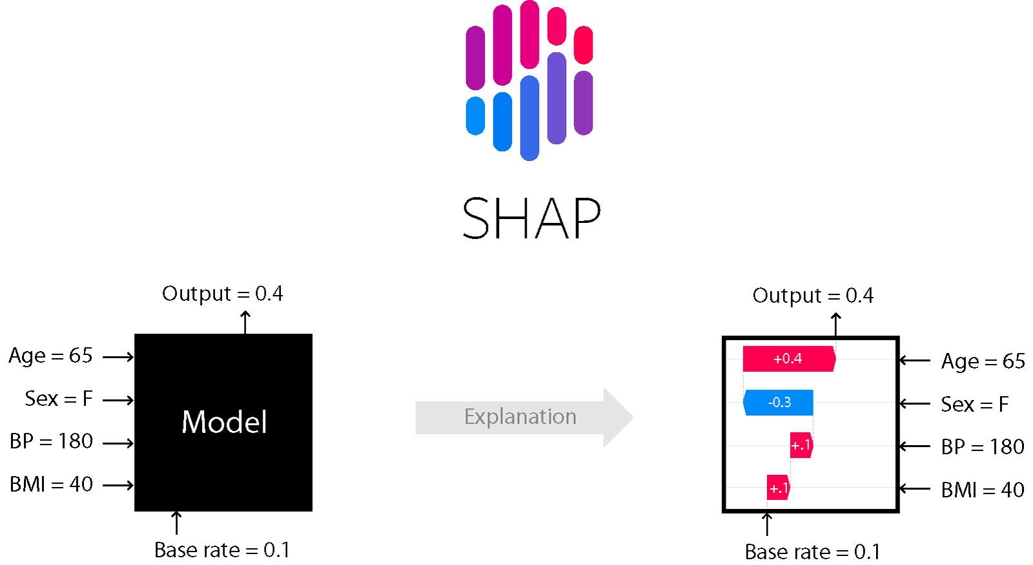
SHAP (SHapley Additive exPlanation)
.
https://shap.readthedocs.io/en/latest/index.html

Slide 32
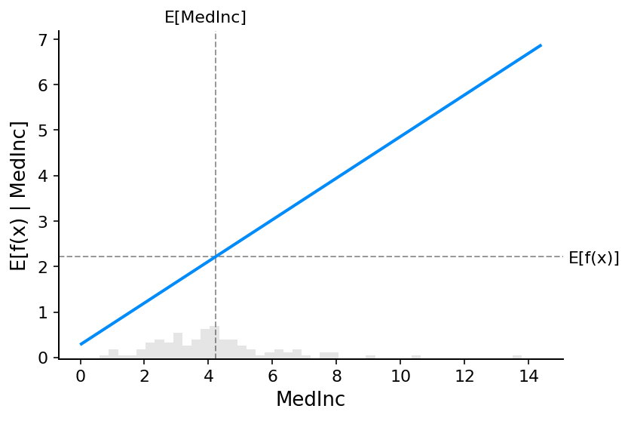
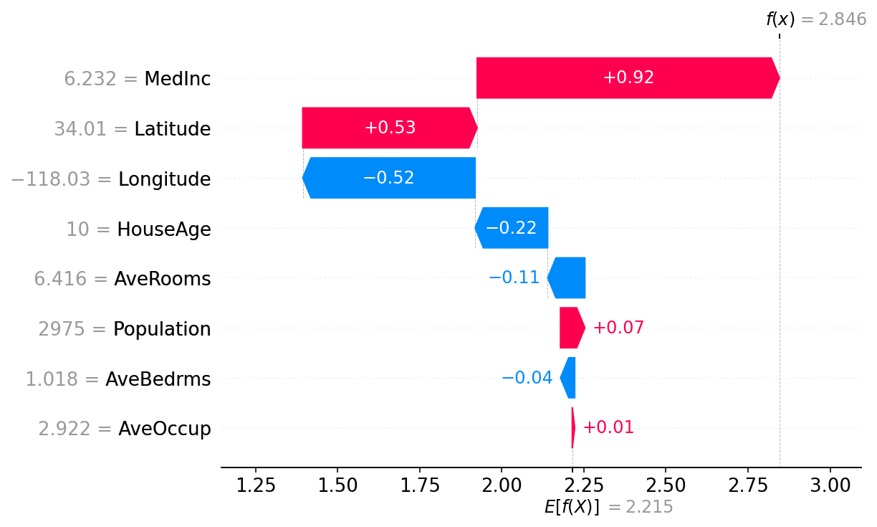
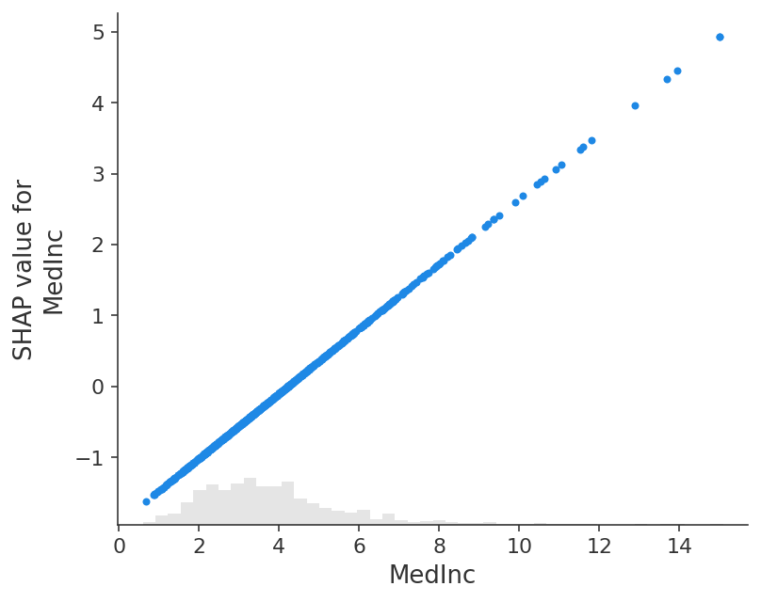
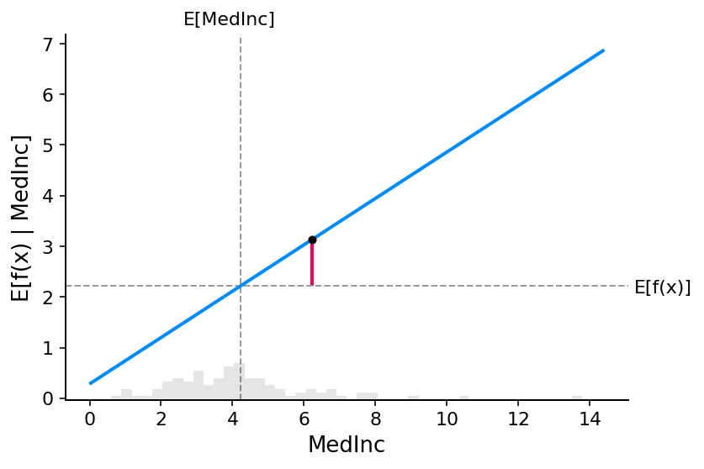
SHAP (SHapley Additive exPlanation)
.
Для линейной модели
https://shap.readthedocs.io/en/latest/index.html

Slide 33
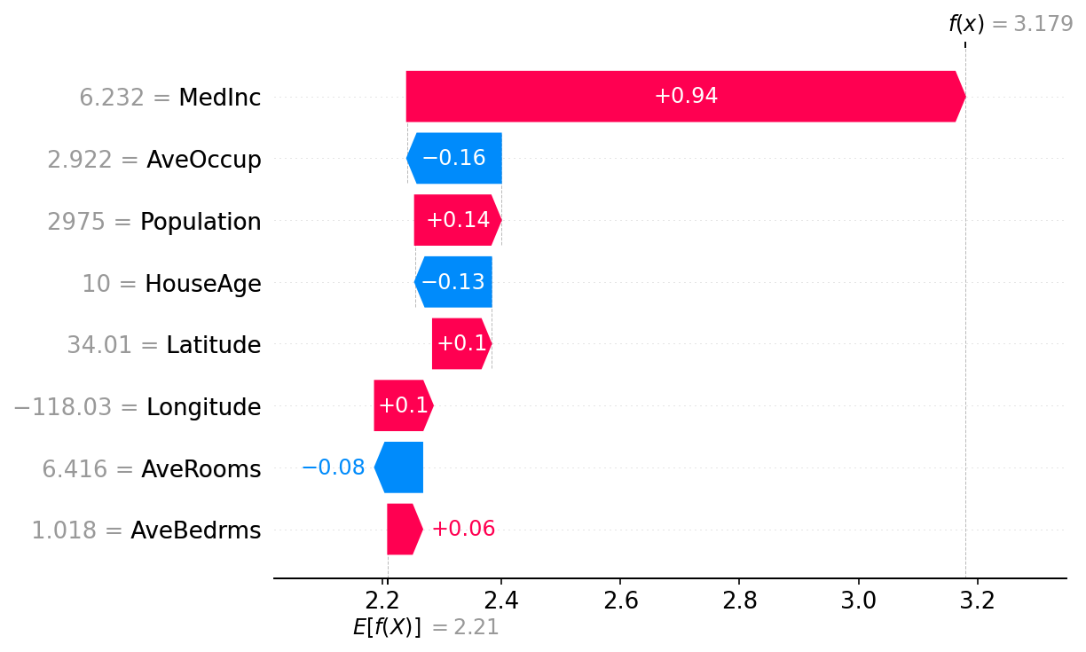
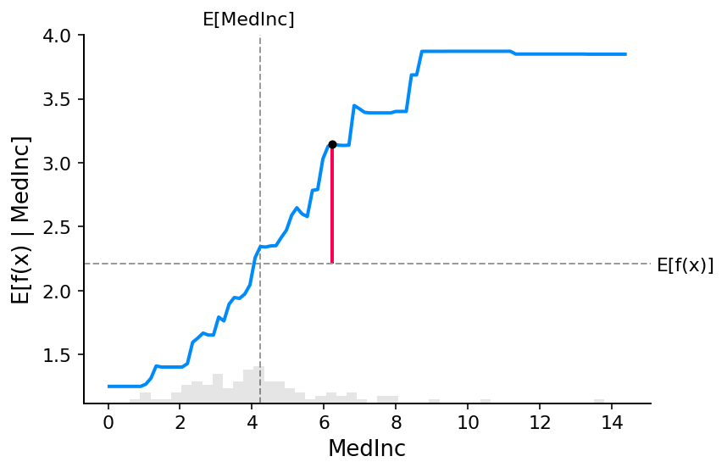
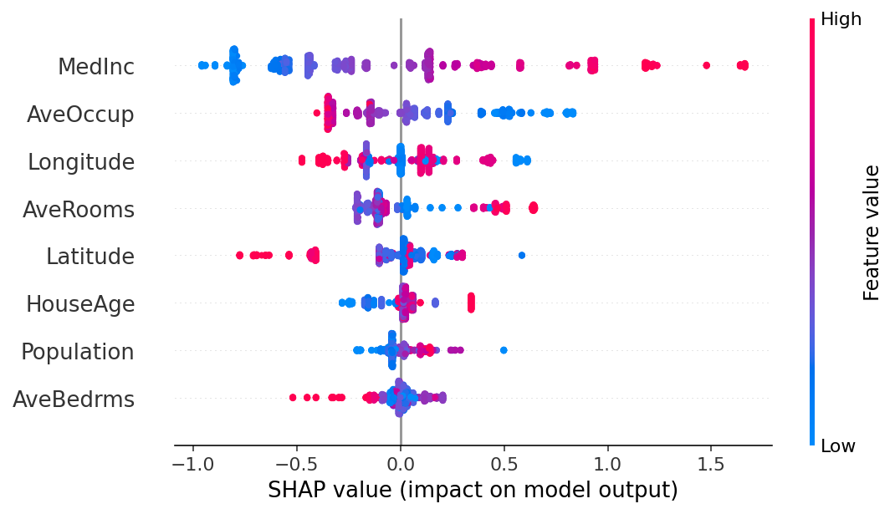
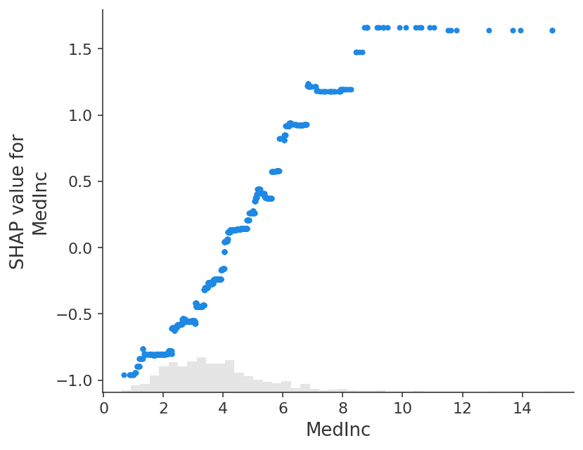
SHAP (SHapley Additive exPlanation)
.
Для условных бустингов
https://shap.readthedocs.io/en/latest/index.html

Slide 34
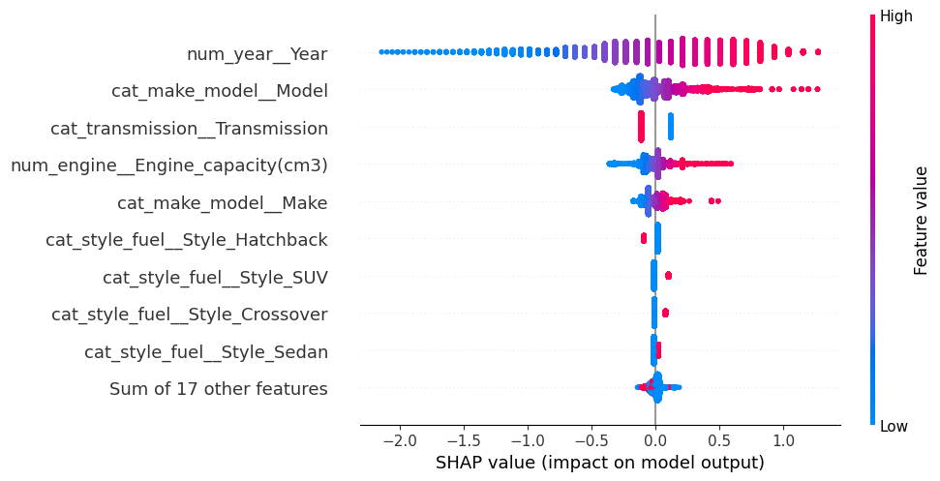
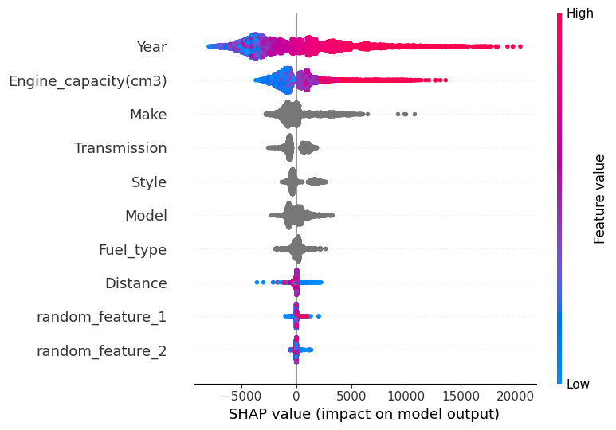
Поиграемся в анализ интерпретации
.
Линейная модель
CatBoost

Slide 35
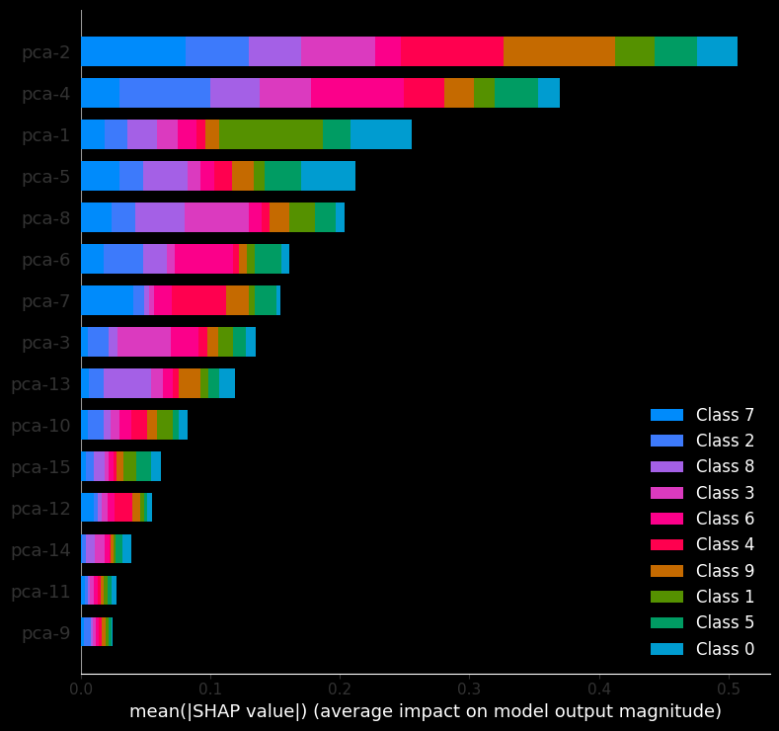
.
А еще наконец завезли Importance для разных классов

Slide 36
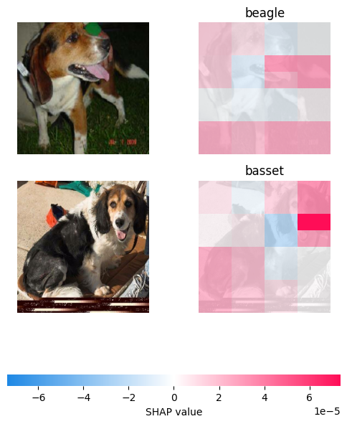
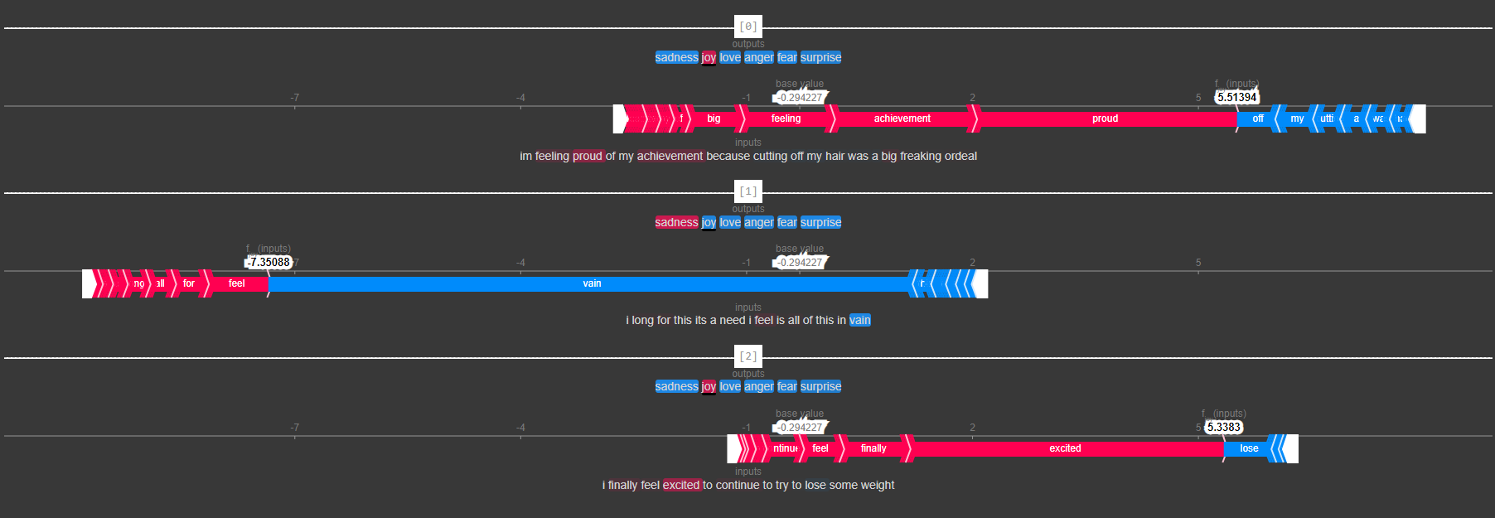
.
Ну и другие модальности

Slide 37
Содержание
.
Анализ самих моделей
Анализ результатов модели
phik – модная корреляция
Shap – модные feature importance
Lime – интересные веса

Slide 38
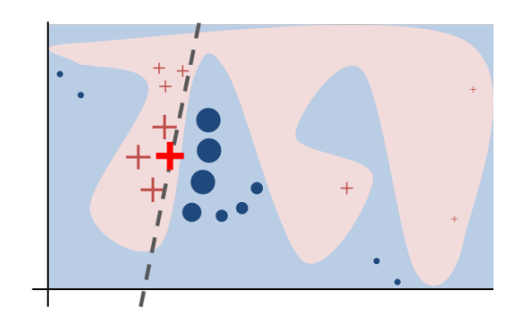
Local interpretable model-agnostic explanation
.
0.1 Обучить произвольную модель
0.2 Выбрать точку для которой мы хотим понять предсказание
Сделать выборку по N примерам
Взвесить по близости к точке из 0.2
Обучить обЪясняЕмую модель (линейные LASSO, неглубокие деревья)
???
Profit
Ribeiro, Marco Tulio, Sameer Singh, and Carlos Guestrin. “Why should I trust you?: Explaining the predictions of any classifier.” Proceedings of the 22nd ACM SIGKDD international conference on knowledge discovery and data mining. ACM (2016 https://arxiv.org/pdf/1602.04938.pdf

Slide 39
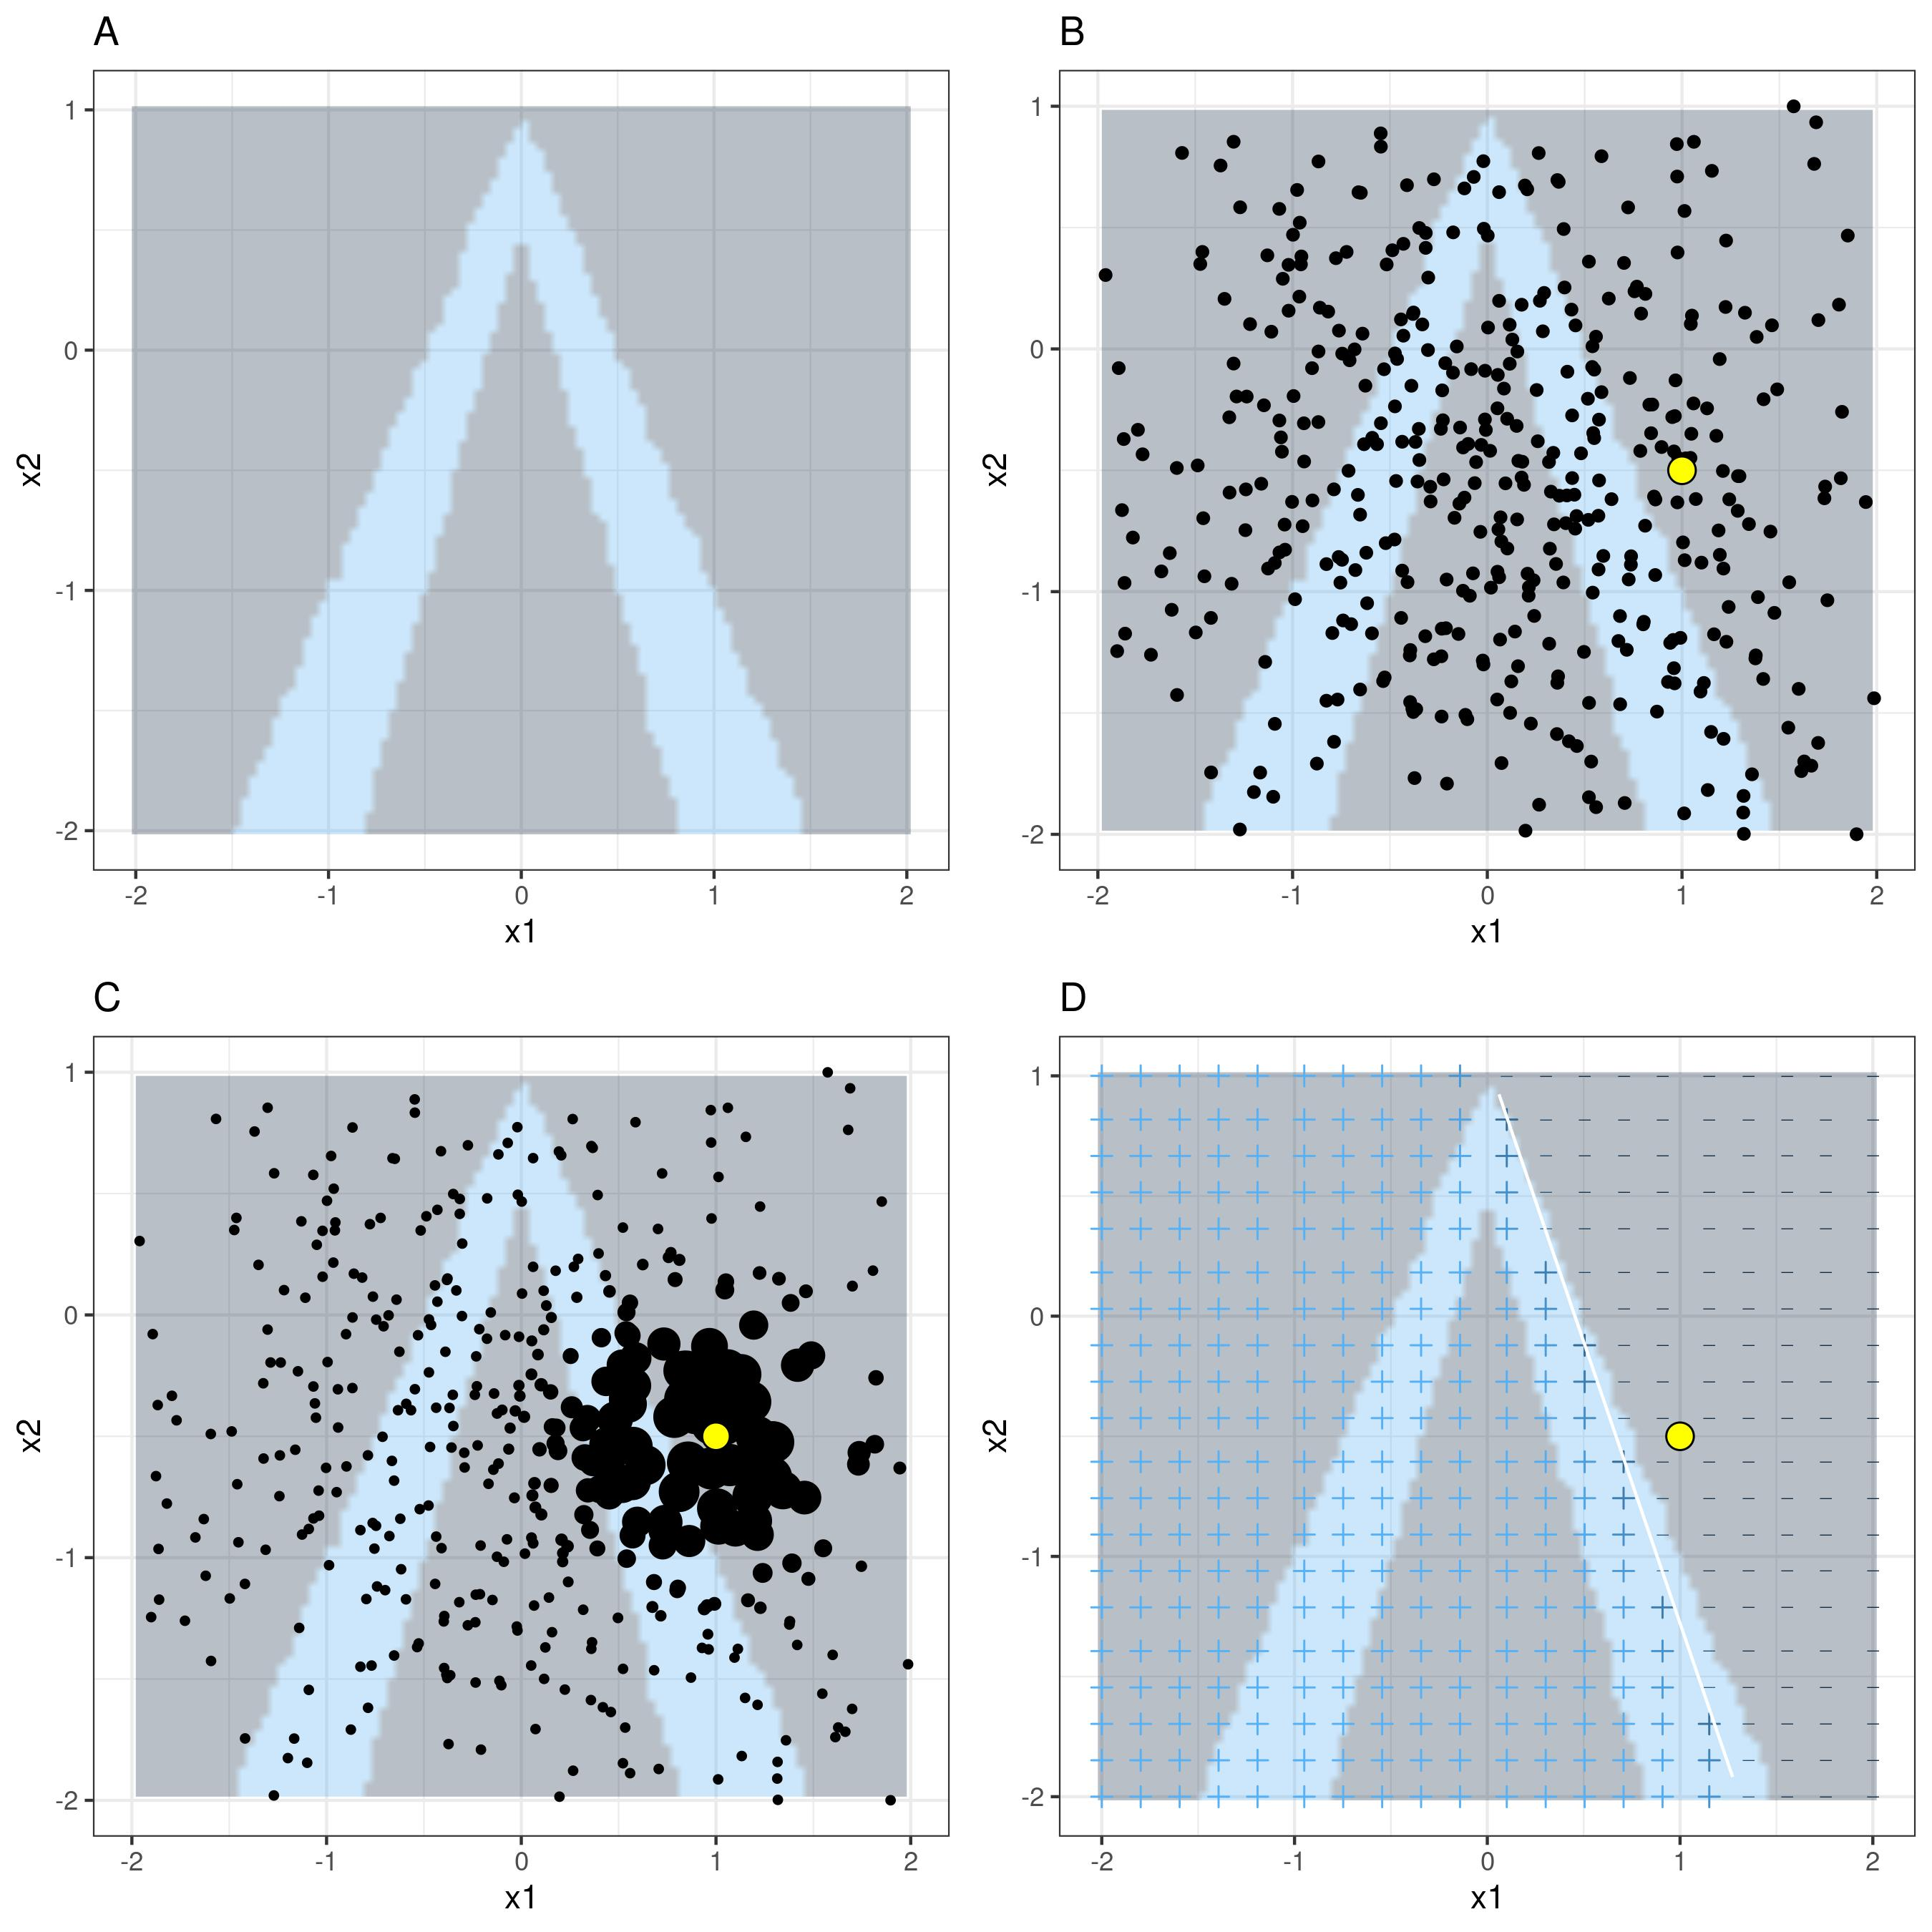
LIME
.
https://christophm.github.io/interpretable-ml-book/lime.html

Slide 40
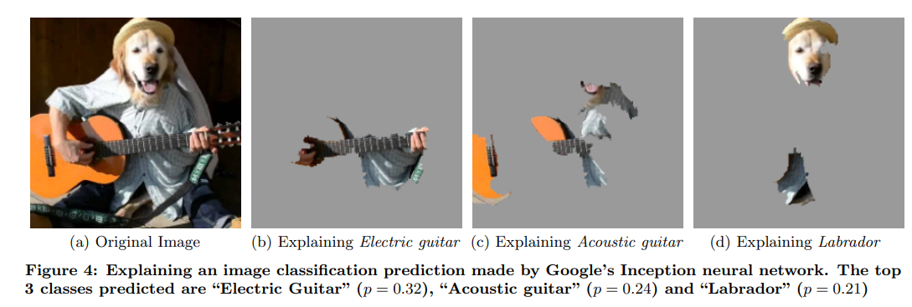
Картинки
.
Ribeiro, Marco Tulio, Sameer Singh, and Carlos Guestrin. “Why should I trust you?: Explaining the predictions of any classifier.” Proceedings of the 22nd ACM SIGKDD international conference on knowledge discovery and data mining. ACM (2016 https://arxiv.org/pdf/1602.04938.pdf

Slide 41




Картинки
.
https://arxiv.org/pdf/1602.04938.pdf
https://github.com/marcotcr/lime
https://www.kaggle.com/code/donkeys/explaining-models-with-lime-et-al

Slide 42
Резюме
.
Анализ моделей
Старые добрые веса признаков для линейных моделей и значимость признаков для деревьев
Permutation Importance (работает для любых моделей)
Partial Plot Dependence (проверяем по 1-2 признаку)
Анализ предсказаний
Смотрим на метрики с какими классами проблемы
Визуализируем различные вариации предсказания и модели
Подсвечиваем по признакам – вдруг повезет
phik – модная корреляция
Теперь и для категориальных (ну типа)
Shap – модные feature importance
В feature importance завезли цвет
Lime – интересные веса
Мы построим модель которая объяснит вашу модель
Злые языки говорят что Lime частный случай Shap

Slide 43
Вопросы, пожелания, предложения
?????????

